Slide 1

Serealisierung
Notes:
Objekt in einen Stream konvertiert
Hauptzweck: um es bei Bedarf neu erstellen (wiederherstellen) zu können
Serializer z.B. XML, JSON oder oder Binar

Slide 2
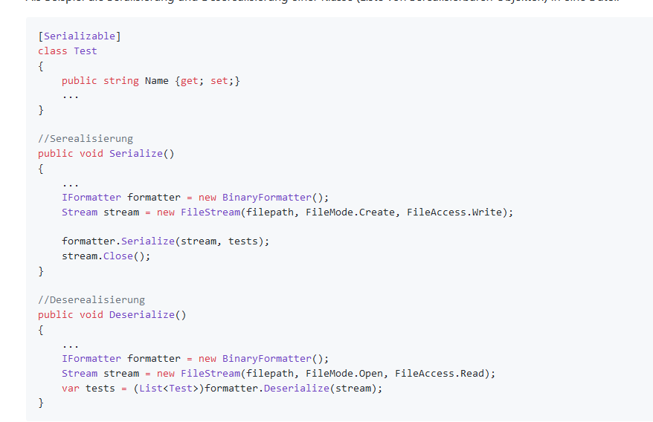

Slide 4
Notes:
Serialisierung und Deserialisierung ist eine wichtige Basistechnik für weitere höhere (Architektur-)Konzepte. Nennen Sie eine weitere Technik, welche Serialisierung und Deserialisierung als Basis verwendet.
".Net Remoting„
Serealisierung wird eingesetzt bei der Übertragung des Fernaufrufs
Dabei wird das Objekt in einen Byte-Strom und das ist Serealisierung

